Slide 1
факультет
ИНОСТРАННЫХ ЯЗЫКОВ

Slide 2
Направления подготовки
ПЕДАГОГИЧЕСКОЕ ОБРАЗОВАНИЕ
Педагогическое образование с двумя профилями подготовки: Английский язык, Второй иностранный язык
Педагогическое образование Профиль – Английский язык
ЛИНГВИСТИКА
Профиль – Перевод и переводоведение

Slide 3
Наш IN.ЯZ
Структурные подразделения
Кафедра английского языка, филологии и перевода
Кафедра методики преподавания иностранного языка
Направления подготовки
Бакалавриат (4 программы) Направления:Педагогическое образование Лингвистика
Профессорско-преподавательский состав
Обучение осуществляет высококвалифицированный преподавательский состав, в том числе 3 доктора и 28 кандидатов педагогических и филологических наук.
Кафедра романо-германских языков и межкультурной коммуникации
Студенты
Очное отделение – 154 чел
Магистратура: Педагогическое образование (3 программы)
Центр немецкого языка
Очно-заочное (вечернее) – 29 чел
Заочное отделение – 272 чел

Slide 4
Хочу стать УЧИТЕЛЕМ! Что мне нужно знать?
Направление подготовки | Форма обучения | Продолжитель-ность обучения | ЕГЭ | Проходной балл 2020 (бюджет/вне-бюджет) | Количество бюджетных мест | Стоимость обучения
Педагогическое образование с двумя профилями подготовки: Английский язык, Второй иностранный язык | очная | 5 лет | Иностранный язык (английский, немецкий, французский) / Литература Обществознание Русский язык | 237/182 | 25 | 121 700
 | очно-заочная (вечерняя) | 5 лет 6 месяцев |  | - / 162 | - | 58 100
Педагогическое образование Профиль – Английский язык | заочная | 4 года 10 месяцев | Английский язык Обществознание литература | 217/160 | 19 | 49 400

Slide 5
Хочу стать ПЕРЕВОДЧИКОМ! Что мне нужно знать?
Направление подготовки | Форма обучения | Продолжитель-ность обучения | ЕГЭ | Проходной балл 2020 (бюджет/вне-бюджет) | Количество бюджетных мест | Стоимость обучения
ЛИНГВИСТИКА Профиль – Перевод и переводоведе-ние | очная | 5 лет | Иностранный язык (английский, немецкий, французский) Литература/Обществознание Русский язык | 238/157 | - | 121 700
 | заочная | 5 лет 6 месяцев |  | 218 / 174 | - | 49 400

Slide 6
Где я смогу работать?
Педагогическая деятельность
учитель иностранного языка
репетитор
преподаватель языкового центра
Лингвистика
лингвист-переводчик
редактор иностранного журнала
гид-экскурсовод иностранных групп
Администраторская работа
администратор отеля
офис-менеджер иностранной компании

Slide 7
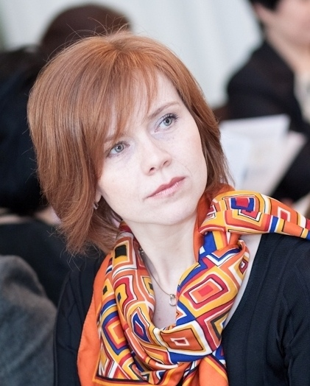
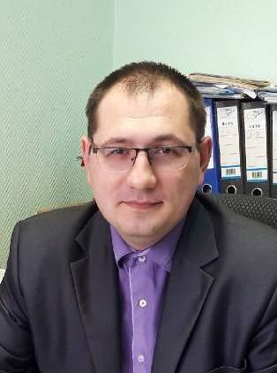
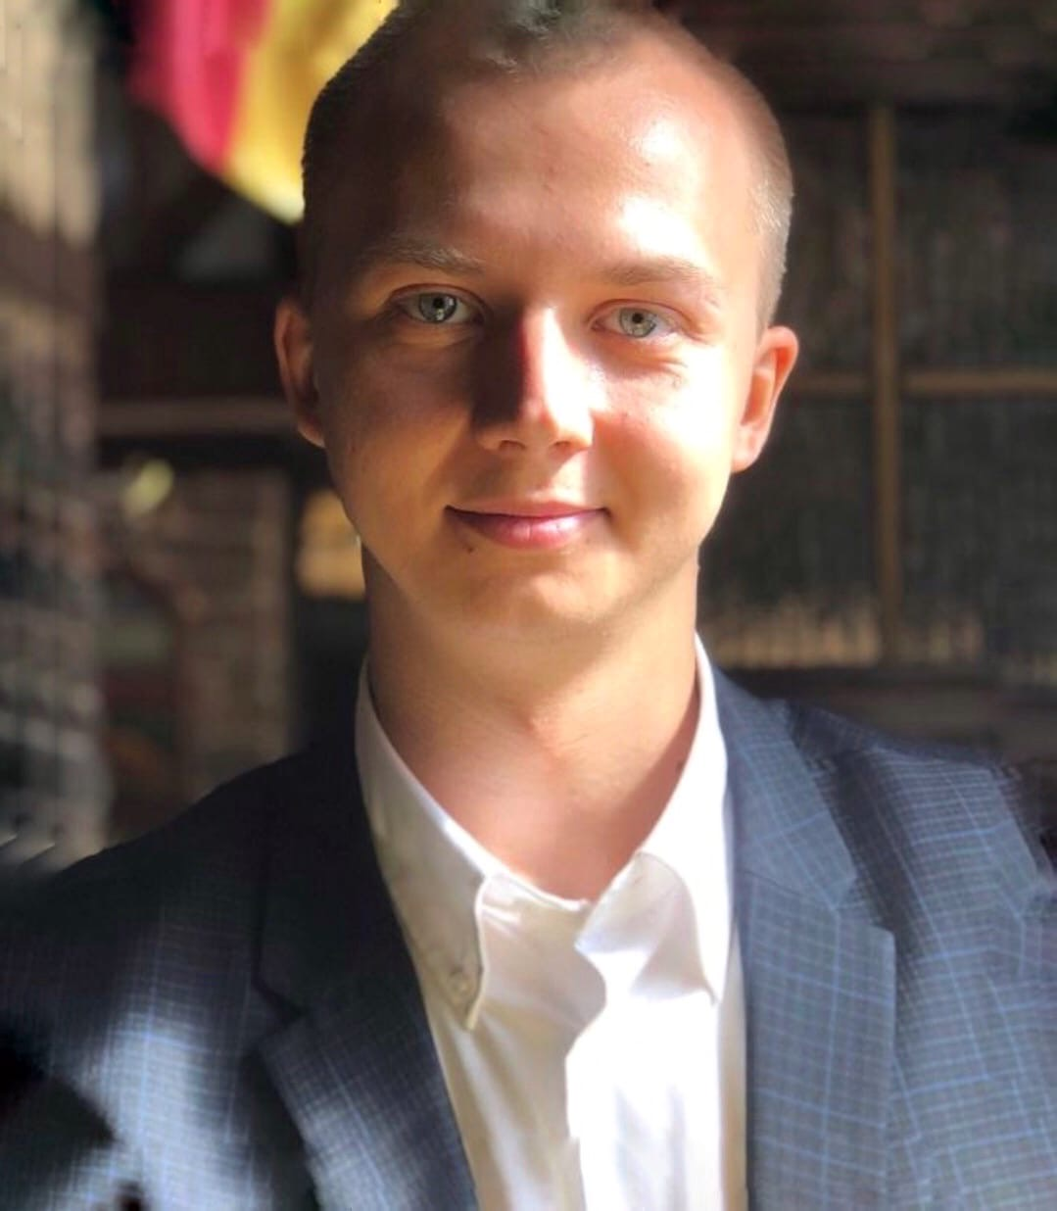
Наши выпускники
Емельянова Наталья Анатольевна
Учредитель языкового центра «Британия»
Сергей Викторович Мерзляков
Заместитель директора
по научно-методической работе,
Гимназия №33
Шелякин Андрей Вячеславович
Учитель немецкого языка,
Германия
а также другие преподаватели и учителя Пермских вузов,
школ и языковых центров

Slide 8
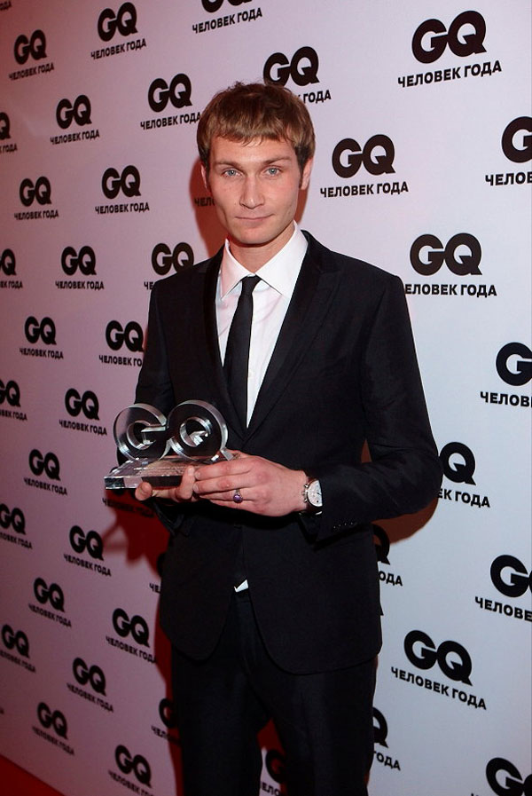
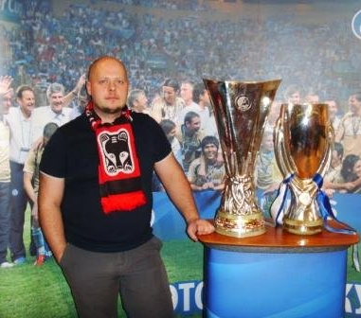
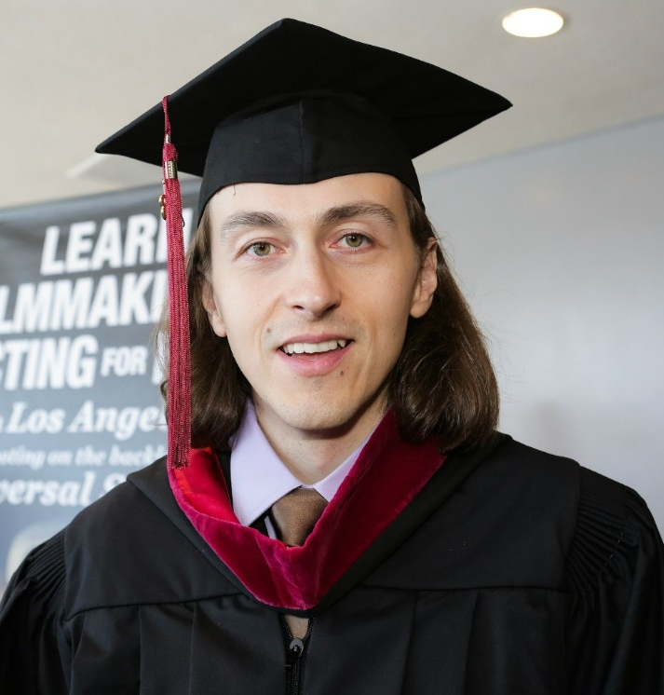
Где я смогу работать?
А вообще со знанием иностранного языка для тебя открыты любые двери!
Денис Захаров
Специалист по трансферам, переводчик футбольного клуба «Амкар»
Ольга Кылосова
Офицер Guest relations Celebrity Cruises (Miami)
Николай Наумов
актер, шоумен, соучредитель премии переводов «Керринз-Наумов»
Василий Комендант
актер, певец,
выпускник New York Film Academy ‘13

Slide 9
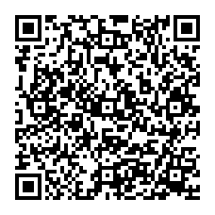
Стипендиальные программы
Стипендия может быть назначена студентам очной формы обучения,
обучающимся за счет бюджетных средств
Государственная академическая стипендия
Назначается по итогам промежуточной аттестации
«5» - 3735,00
«4» и «5» - 3112,50
1 семестр 1 курса - 2490,00
Государственная социальная стипендия
Назначается на основании документа, подтверждающего назначение государственной социальной помощи
3735,00
Повышенная государственная академическая стипендия
Назначается по результатам открытого конкурса студентам, достигшим успехов в учебной, научно-исследовательской, культурно-творческой, общественной, спортивной деятельностях
4000,00
Здесь вы можете ознакомиться с полным перечнем стипендиальных программ

Slide 10
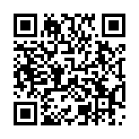
общежитие
ОБЩЕЖИТИЕ №3
Адрес: ул.Семченко, 13
Места в студенческом общежитии предоставляются в следующей очередности:
студентам, имеющим социально-льготный статус, сиротам, инвалидам, участникам военных действий, подвергшимся воздействию радиации вследствие аварии на Чернобыльской АЭС;
студентам очной формы обучения (бюджет), среднедушевой доход семьи которых ниже величины прожиточного минимума, установленного в Пермском крае;
студентам очной формы обучения (бюджет).
Вход в общежитие после окончания сессии до 30 августа закрыт!
Здесь вы можете ознакомиться с более подробной информацией
о порядке заселения в студенческое общежитие

Slide 11
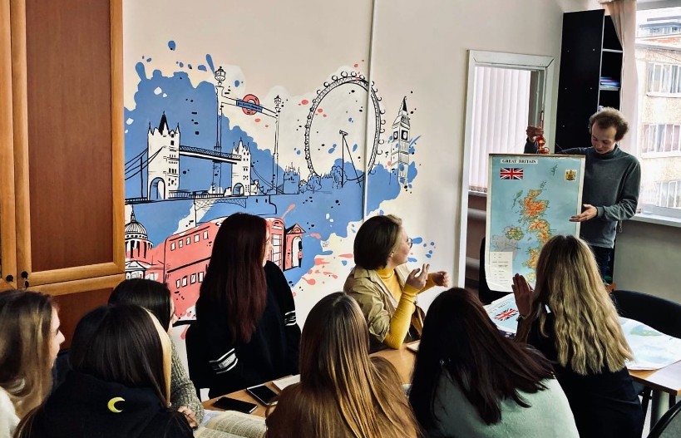
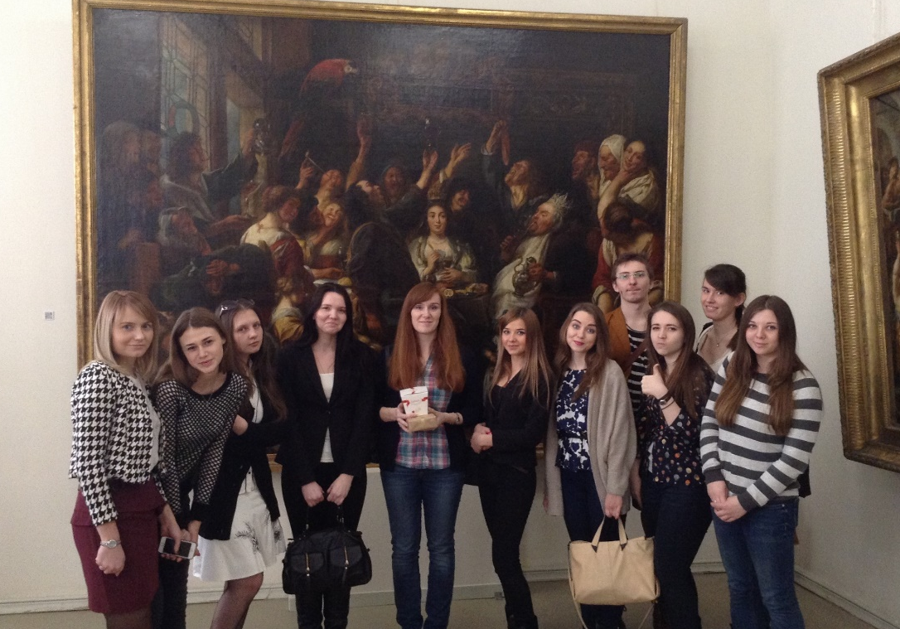
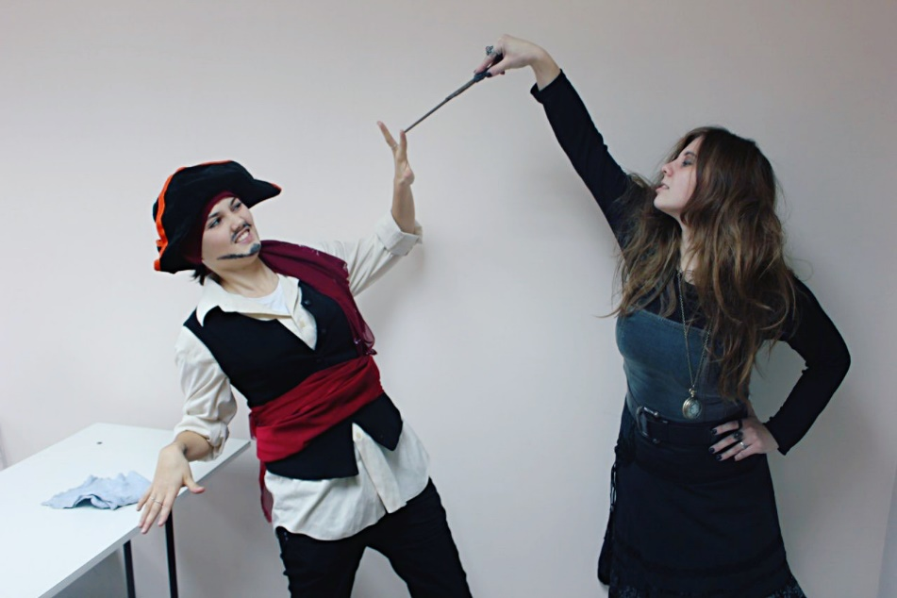
Что ждет меня во время учебы?
увлекательные и продуктивные пары
интересные формы проведения занятий
творческие формы
работы
Мы будем обсуждать
студенческую жизнь
моду
экологию
путешествия
медицину
преступления и наказания
живопись и музыку
и многое другое
Мы погуляем по городу и изучим его архитектуру
Отправимся в галерею и поиграем в «художественных критиков»
Приобщимся к традициям и культуре Англии
диалоги
проекты
театральные постановки
Ты узнаешь все обо всем
и даже больше!

Slide 12
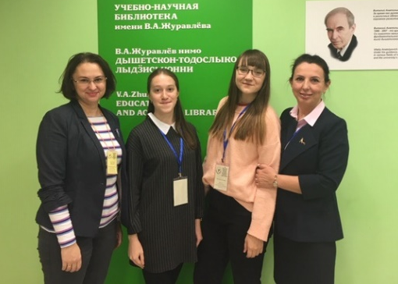
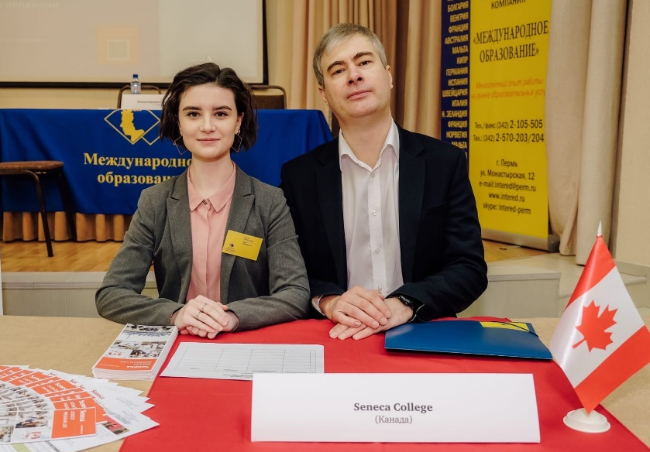
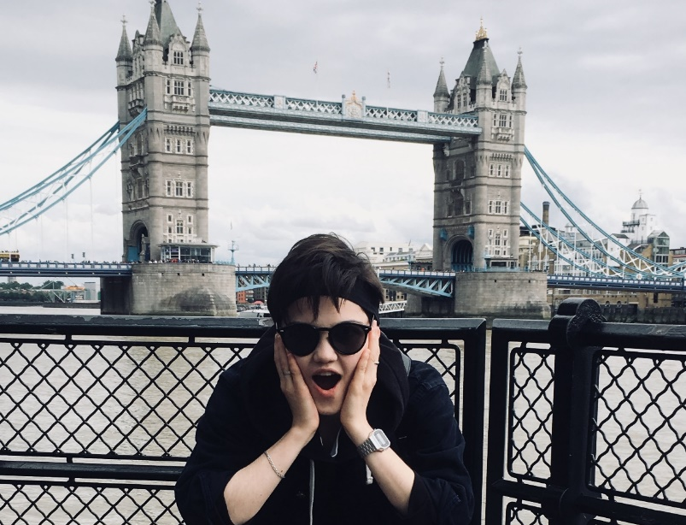
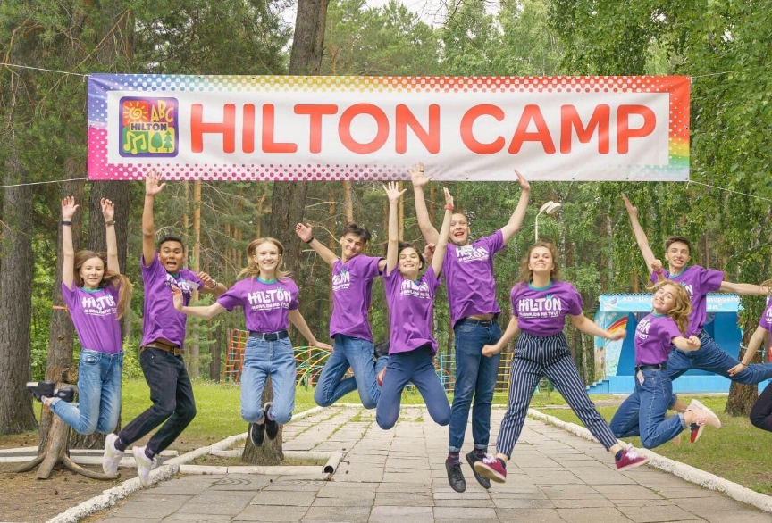
Как я смогу проявить себя?
олимпиады и научные конференции
международные и региональные проекты,
конкурсы, фестивали
волонтёрская деятельность на иностранном языке
общение с зарубежными гостями
практика в летних лагерях и школах
сотрудничество с международным фондом HILTON,
языковым центром Britannia
и другими организациями

Slide 13
Мы гордимся нашими студентами их достижениями!
1 и 2 место
Краевая межвузов-ская олимпиада по англий-скому языку с 2010 по 2019
Диплом 1 степени
Всероссий-ская студенчес-кая олимпиада по методике преподава-ния иностран-ных языков и культур, Ижевск, с 2014 по 2019
1
место
1
место
Международная олимпиада по переводу HOMO INTERPRETANS(2014-2017)
Ежегодный конкурс «Лучший студент ПГГПУ» – студенты факультета иностран-ных языков А. Упоров (2017) и Е.Каменщи-кова (2019)

Slide 14
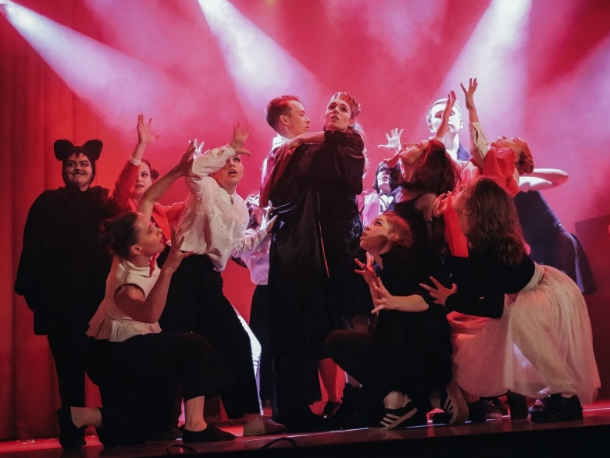
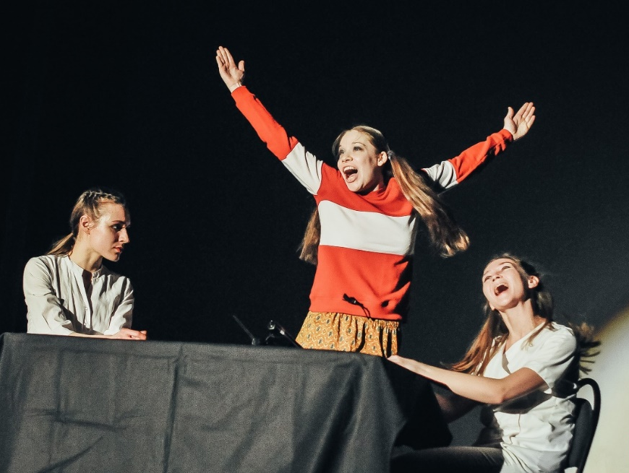
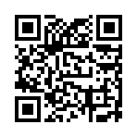
А еще? – А еще мы будем ТВОРИТЬ!
С нами ты сможешь танцевать!
Петь и музицировать!
Стать актером и даже попробовать себя в роли ведущего!
Смотри наши выступления тут!

Slide 15
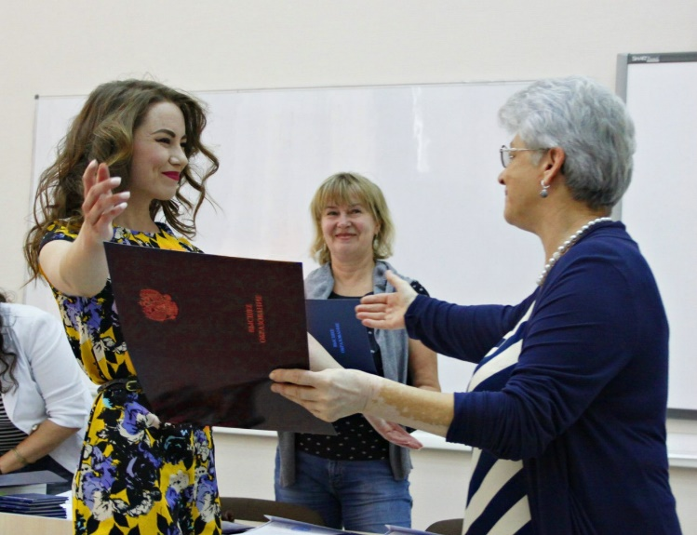
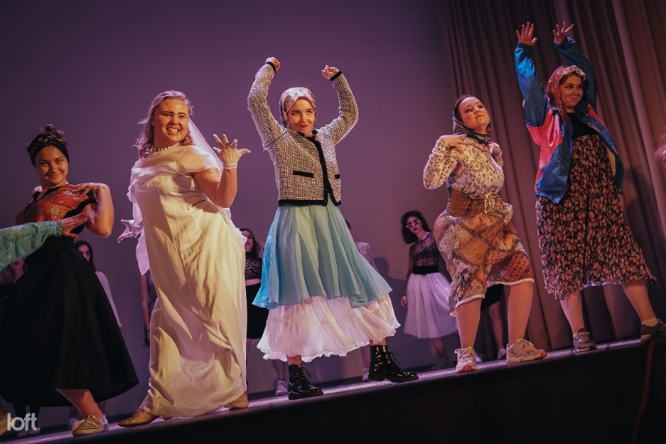
IN.ЯZ – это
всестороннее развитие и высокий уровень профессиональных достижений
насыщенная и увлекательная студенческая жизнь
семейная поддержка
и тепло

Slide 16
Follow Us!
Как я могу с вами связаться?
Подписывайся на наши аккаунты в соцсетях
Там ты найдешь:
полезные советы для сдачи ЕГЭ
помощь с иностранным языком
информацию о мероприятиях, связанных с английским языком, в которых ты можешь принять участие
челленджи, опросы, квизы
И просто посмотри, чем живут студенты Ин.Яза
г. Пермь, ул. Пушкина, 42,
IV учебный корпус,
ауд.А-219 (деканат)
+7 (342) 215-19-48, доб.476
Здесь ты сможешь найти всю необходимую информацию о поступлении

Slide 17
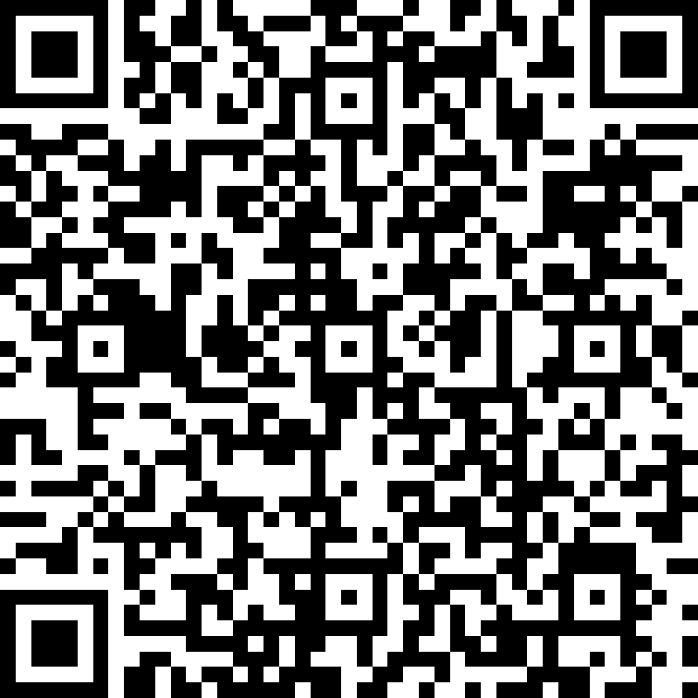
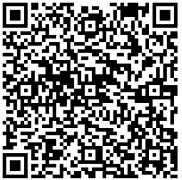
Зарегистрируйтесь на «Родительское собрание» онлайн 28.01.2021 в 19.00.
В эфире состоится розыгрыш курсов подготовки к ЕГЭ!
Хочешь быть в курсе наших мероприятий и новых возможностей поступления заполни анкету

Slide 18
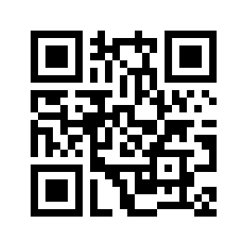
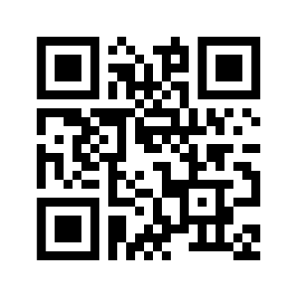
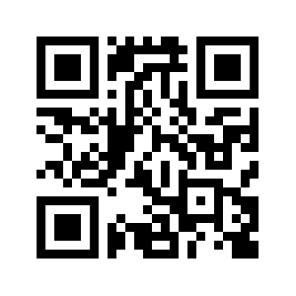
ПГГПУ - поступил правильно!
Личный кабинет абитуриента
Каталог программ
Навигатор абитуриента

